Slide 1
Виртуальная выставка
Вселенная
мудрости и красоты
МУК «Тульская библиотечная система»©

Slide 2
Уважаемый читатель!
Интеллект-центр Центральной городской библиотеки им. Л.Н.Толстого предлагает вашему вниманию виртуальную выставку «Вселенная мудрости и красоты», в которой собраны самые красивейшие библиотеки мира. Еще в древние времена они считались храмом интеллектуального и духовного развития человечества, а в современном мире библиотеки стараются идти в ногу со временем, превращаясь из простого книгохранилища в целые медиакомплексы и общественные пространства, в которых можно не только полистать книгу, но и провести время с друзьями, посетить выставки, мероприятия и всячески разнообразить свой досуг. Предлагаем вам насладиться просмотром великих литературных сокровищ.
Содержание:
Первые библиотеки;
Библиотека Ашшурбанипала;
Александрийская библиотека;
Монастырские библиотеки;
Библиотека технического университета в Нидерландах;
Государственная библиотека Австралии;
Российская государственная библиотека в Москве;
Публичная библиотека США;
Национальная библиотека Беларусии;
Библиотека редких книг и рукописей Бейнеке в США;
Библиотека Гейзеля в США;
Библиотека Александрина в Египте;
Публичная библиотека Бишан в Сингапуре;
Библиотека и культурный центр в Норвегии;
Городская библиотека в Германии;
Библиотека Лиюань в Китае;
Библиотека Абердинского университета в Шотландии;
Библиотека «Око Бинхая» в Китае;
Королевская библиотека Дании;
Библиотека Жуанина в Португалии;
Библиотека Клементиум в Праге;
Библиотека Тринити-колледжа в Ирландии;
Библиотека аббатства Адмонт в Австрии;
Библиотека Конгресса в Вашингтоне;
Пляжные библиотеки;
Библиотека-отель The Library Resort;
Библиотека в почтовом ящике;
Библиотека в автобусе;
Библиотанк и Библио-мул;
Рекомендуемая литература;

Slide 3
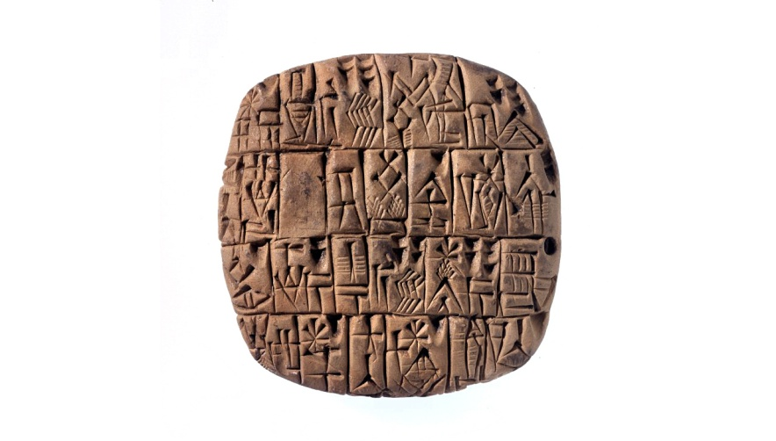
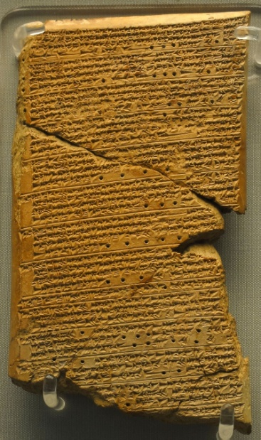
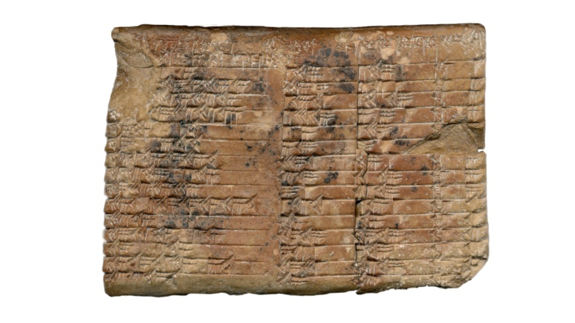
Первые библиотеки
И начнем мы с самых первых библиотек, которые впервые появились на древнем Востоке. Обычно первой библиотекой называют собрание глиняных табличек, приблизительно 2500 года до н. э., найденное в храме вавилонского города Ниппур. Их насчитывалось до 60 тыс. Они содержали информацию о религиозных событиях (например, сказание о Великом Потопе), тексты песен божествам, легенды и мифы о возникновении цивилизации, различные басни. На каждой из книг имелись ярлычки с надписями о содержании: «Врачевание», «История», «Статистика», «Выращивание растений», «Описание местности» и другие.
Глиняная табличка — это одна из первых материальных основ для книги, появившаяся около 3500 лет до н. э. Ещё шумеры и аккадяне лепили плоские кирпичики-таблички и писали на них трёхгранными палочками, вдавливая клинообразные знаки. Таблички высушивались на солнце или обжигались в огне. Затем готовые таблички одного содержания укладывались в определенном порядке в деревянный ящик — получалась глиняная клинописная книга.

Slide 4
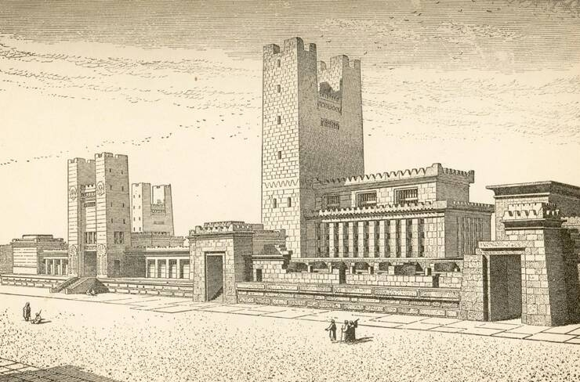
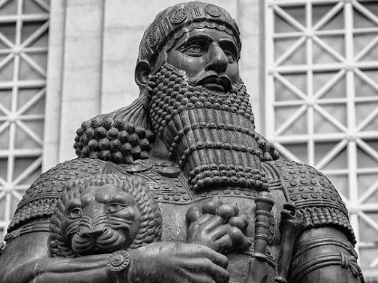
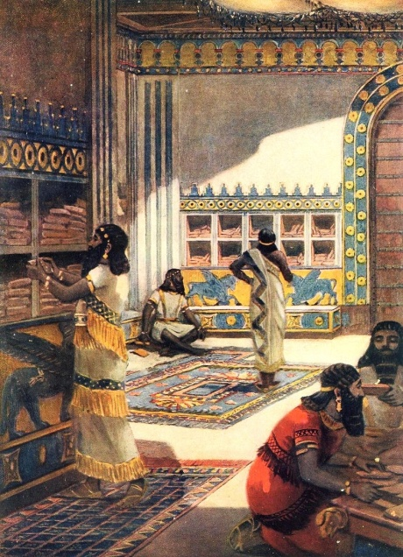
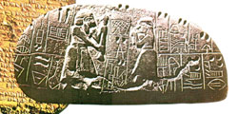
Первые библиотеки
(Библиотека Ашшурбанипала)
Среди первых библиотек хочется выделить самую известную древневосточную библиотеку Ашшурбанипала в Ниневии (собрание клинописных табличек из дворца ассирийского царя VII века до н. э.) Книголюбивый ассирийский правитель собрал большую часть своей великой коллекции во время завоевания Вавилонии и других окрестных стран. Содержала более 100 тыс. глиняных табличек и основная их часть содержала юридическую и медицинскую информацию. Медицинские процедуры описывались в специальных справочниках, где содержались сведения о гигиенических правилах, об операциях, о применении спирта для дезинфекции при хирургических вмешательствах и др. Археологи обнаружили библиотеку только в середине XIX века и теперь остатки глиняных книг хранятся в Британском музее.
Австрийский царь
Ашшурбанипал
На всех глиняных листах стоял штамп : «Дворец Ашшурбанипала, царя Вселенной, царя Ассирии».

Slide 5
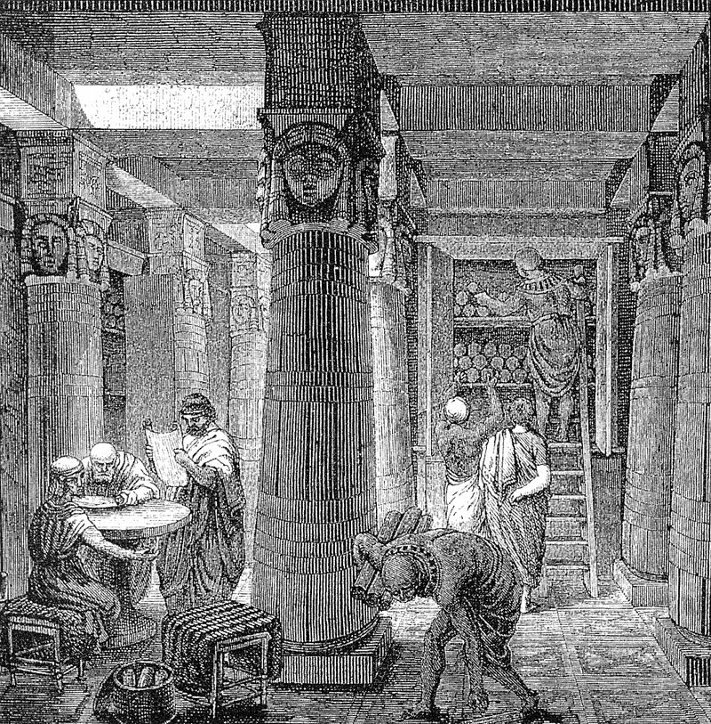
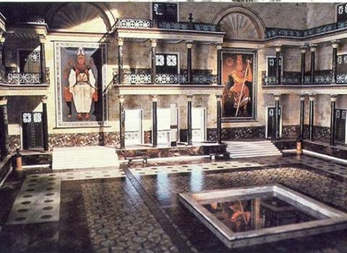
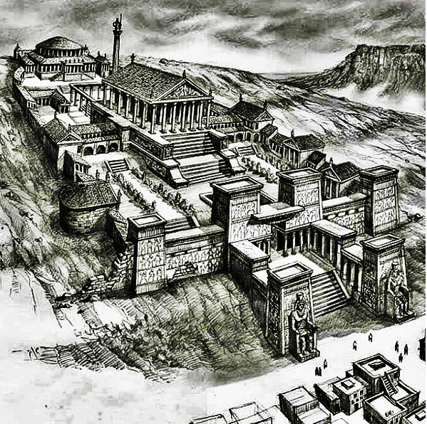
Первые библиотеки
(Александрийская библиотека)
Мы не могли пройти мимо настоящей жемчужины древнего мира, Александрийской библиотеки. Она являлась частью комплекса mouseĩon. В комплекс входили жилые комнаты, столовые помещения, помещения для чтения, ботанический и зоологический сады, обсерватория и библиотека. Позднее к нему были добавлены медицинские и астрономические инструменты, чучела животных, статуи и бюсты, которые были использованы для обучения.
На полках здесь хранилось более 500 тыс. свитков папируса — тексты по истории, юриспруденции, математике и науке. К сожалению, в 48 г. до н.э. Юлий Цезарь поджег гавань Александрии во время битвы против египетского правителя Птолемея XIII и библиотека сгорела.

Slide 6
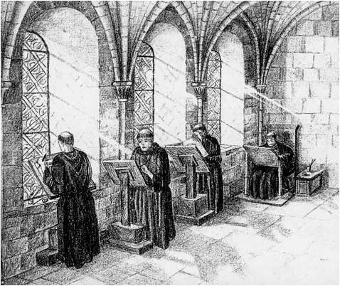
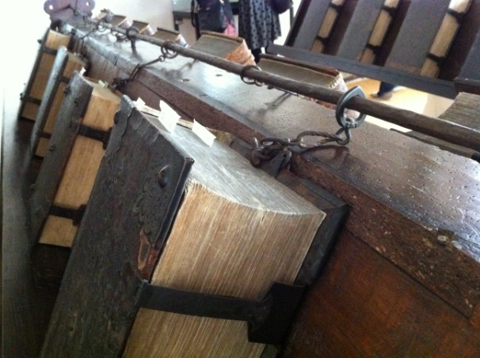
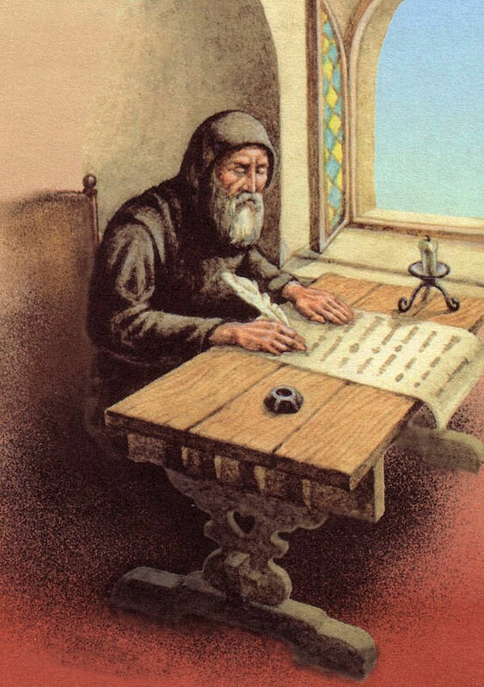
Первые библиотеки
(Монастырские библиотеки)
Книги были очень дорогие, ведь часто, чтобы переписать одну книгу, писец затрачивал несколько лет.
В Средние века очагами книжности были монастырские библиотеки, при которых действовали скриптории. Там переписывалось не только Священное писание и сочинения Отцов Церкви, но и произведения античных авторов. В эпоху Ренессанса деятели Возрождения буквально охотились за сохранявшимися в монастырях греческими и латинскими текстами. Из-за огромной стоимости манускриптов и трудоёмкости их изготовления книги приковывались к библиотечным полкам цепями.

Slide 7
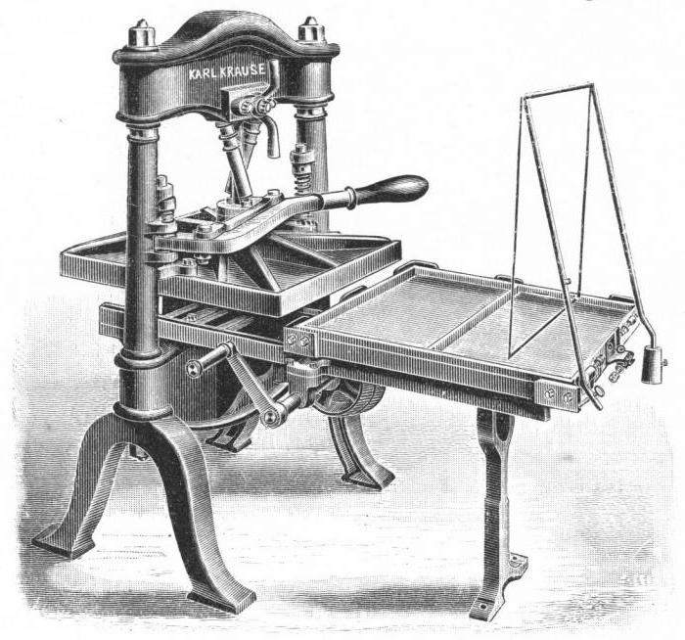
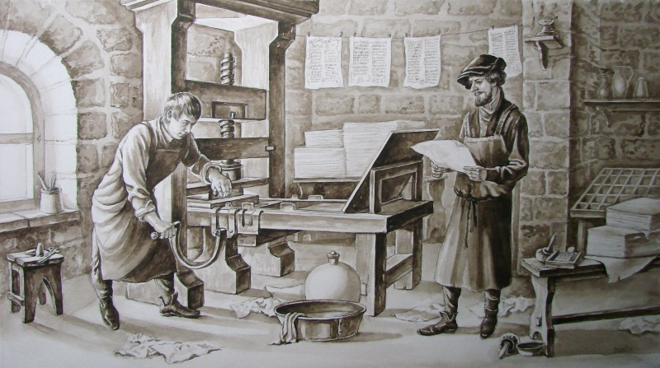
Первые библиотеки
(Монастырские библиотеки)
Изобретение печатного станка и развитие книгопечатания внесли огромные изменения в облик и деятельность библиотек, все более теперь отличавшихся от архивов. Библиотечные фонды начинают стремительно разрастаться. С распространением грамотности в Новое время растёт также число посетителей библиотек. А теперь мы отправимся с вами в путешествие по современным библиотекам.
На сегодняшний день всего в библиотеках находится примерно 130 мил. наименований книг (по версии Google).

Slide 8
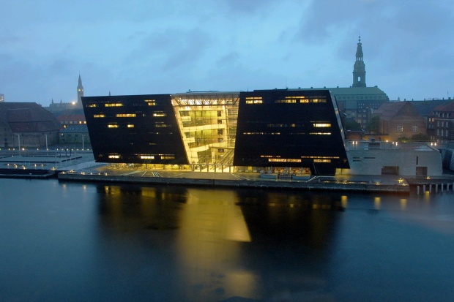
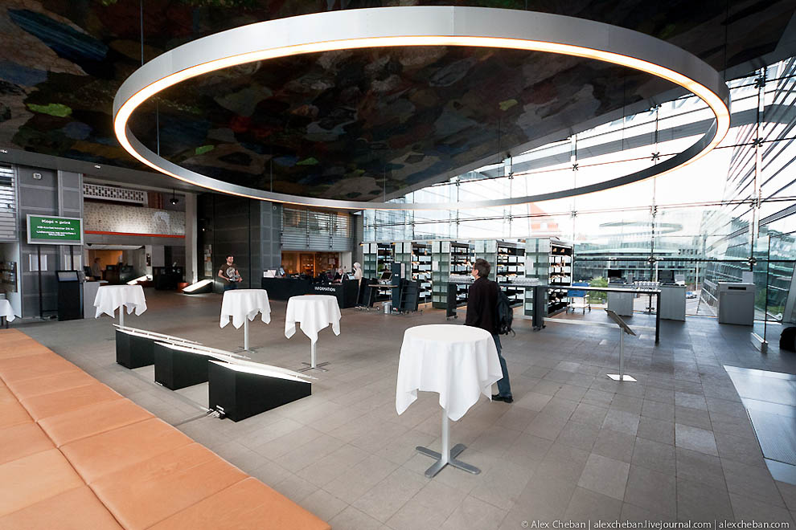
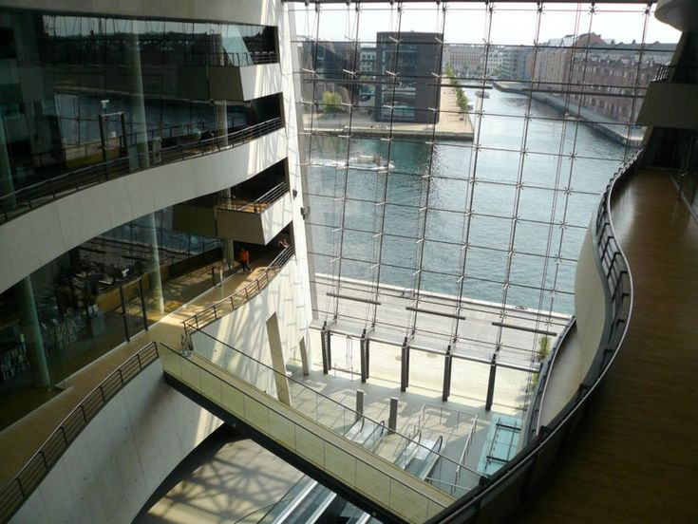
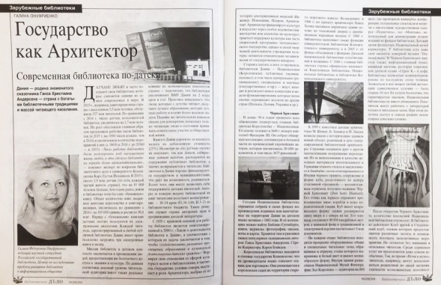
Королевская библиотека
(Дания)
И начнем мы с национальной библиотеки Дании, которая является частью главного столичного университета. Ее необычное хранилище сегодня считается самым крупным в скандинавских странах. Данное место несет в себе большую историческую ценность: ведь в его стенах находятся многочисленные публикации, изданные с начала XVII века.
Само здание 8-этажное и представлено в виде двух кубов, выполненных из стекла и черного мрамора, которые прорезает стеклянный четырехугольник, благодаря чему получило название «Черный алмаз». Внутри хранилище представляет собой современный атриум волнообразной формы, раскинувшийся на всех этажах. Отдельно стоит отметить вход в читальный зал, который украшен уникальной фреской размером 210 м^{2.}.
Вход в читальный зал
Основана: в 1648 году
Переезд: в 1999 году
Фонд: 35, 1 млн.
Редкие экземпляры: Средневековые мунускрипты, Библия Гуттенберга
Официальный сайт
Онуфриенко, Г. Ф.
Государство как Архитектор / Галина Онуфриенко // Библиотечное дело. – 2018. – №24. – С. 2 – 7 : ил.

Slide 9
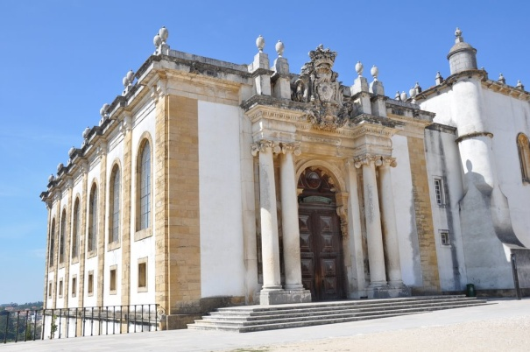
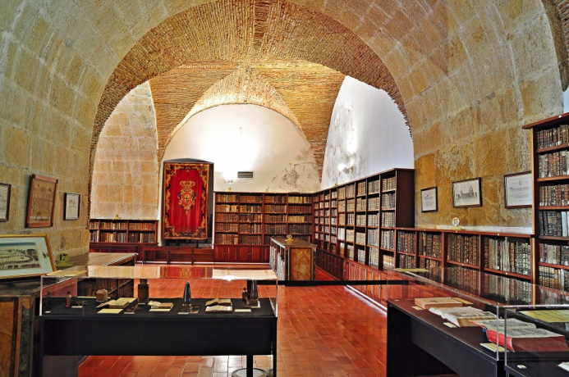
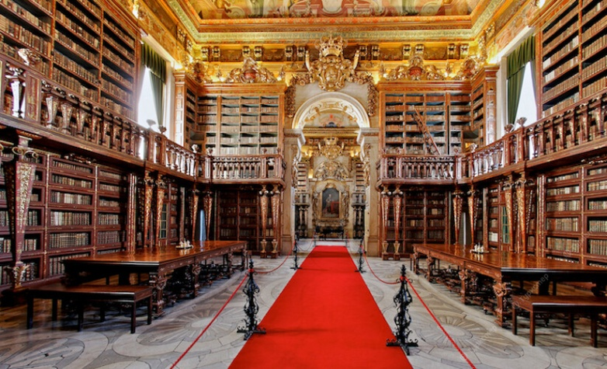
Библиотека Жуанина
(Португалия)
Не могли мы обойти стороной библиотеку Жуанина, расположенную в университете города Коимбра, которой присвоен статус национального памятника. Хранилище ее было построено во времена правления португальского короля Жуана V и названа в его честь. Сооружение состоит из трех залов, разделенных декорированными арками. Над необычным убранством этой литературной сокровищницы трудились лучшие португальские художники, которые украсили потолки и стены здания росписями в стиле барокко. Здесь хранится более 250 тыс. томов, посвященных медицине, географии, истории, философии, каноническому праву и богословию.
Основана: в 18 веке
Фонд: 12 млн.
Официальный сайт

Slide 10
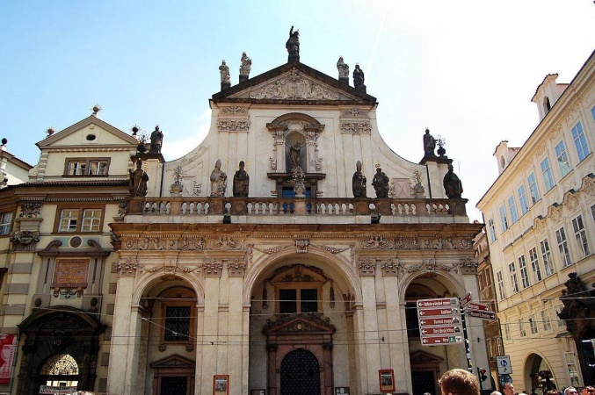
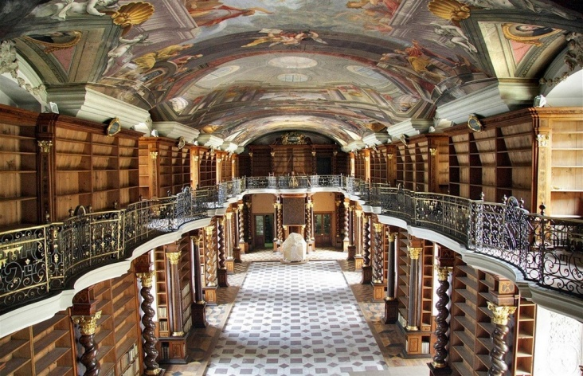
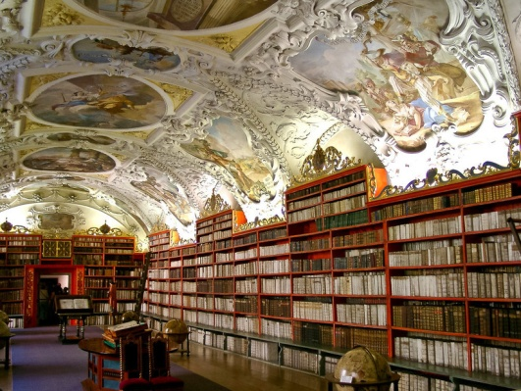
Библиотека Клементиум
(Прага)
Поражает своей масштабностью исторический комплекс зданий Клементиум, который с 2005 года числится в международном реестре «Памяти мира» и где находится одна из самых красивых библиотек в мире. Хранилище выполнено в стиле барокко, и сегодня его площадь составляет более 20 тыс. м². Это необычное сооружение сосредоточило около 22 тыс. редчайших книг, несущих в себе большую историческую ценность.
Убранство Клементиума представляет собой не просто красивый интерьер, но самое настоящее искусство. Расписанные фресками потолки, антикварная мебель, витиеватые золотистые ограждения и ценнейшие издания на резных полках – все это ожидает посетителей одной из самых интересных библиотек в мире.
Основана: в 1722 году
Фонд: 500 млн
Редкие экземпляры: рукописи Войнича, «Вышеградский кодекс»
Официальный сайт

Slide 11
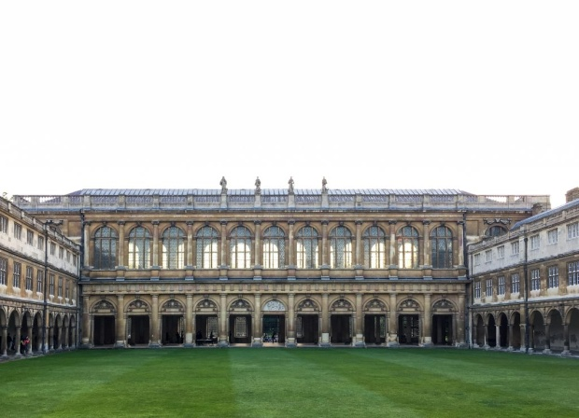
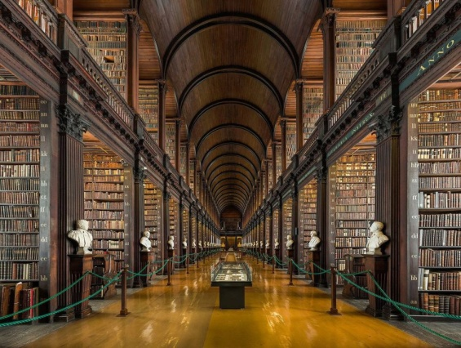
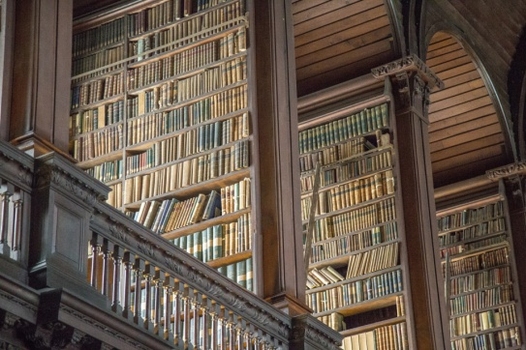
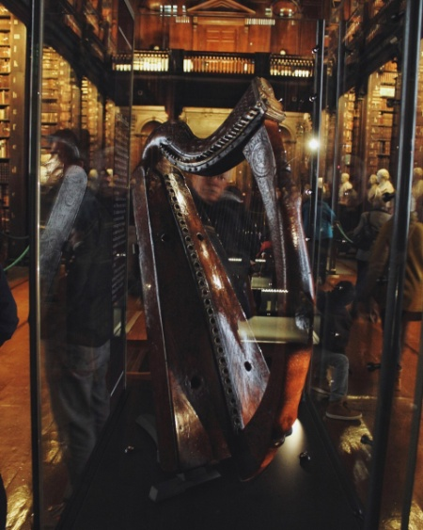
Библиотека Тринити-колледжа
(Дублин, Ирландия)
Основана: в 1732году
Фонд: 10 млн.
Официальный сайт
Одной из самых привлекательных и удивительных библиотек мира, имеющая колоссальное культурное значение, является библиотека Тринити-колледжа Она занимает пять больших зданий. Сегодня библиотека имеет совершенно особое место среди аналогичных учреждений - это одна из крупнейших и известных библиотек Европы. Здесь можно не только отыскать самые редкие и экзотичные книги, но и просто любоваться старинными изданиями как произведениями искусства.
Ее жемчужиной является "длинный зал" - вытянутое двухъярусное помещение длиной 64 метра, со вкусом оформленное и очень торжественное. Это настоящий храм книг. Перед каждой секцией книжных шкафов установлены бюсты знаменитых писателей и ученых, а в центре комнаты стоит арфа - одна из самых старых уцелевших арф в Ирландии, ее изготовление датируется предположительно 15 столетием. Она имеет медные струны, а корпус сделан из дуба и ивы.
Арфа

Slide 12
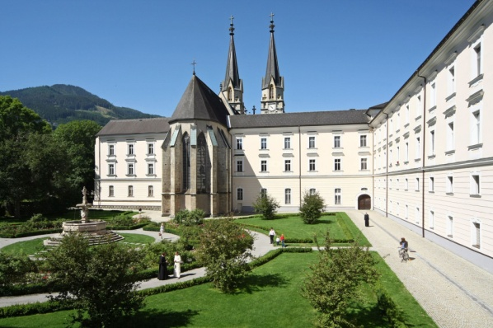
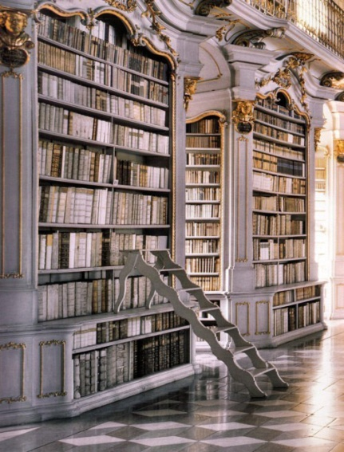
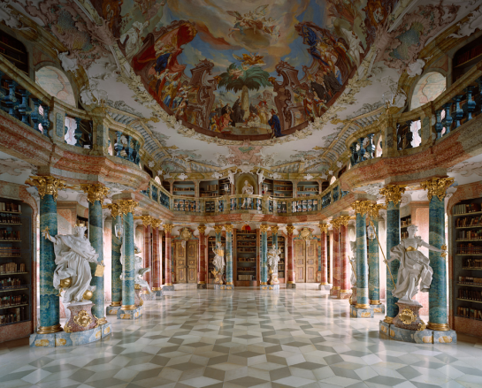
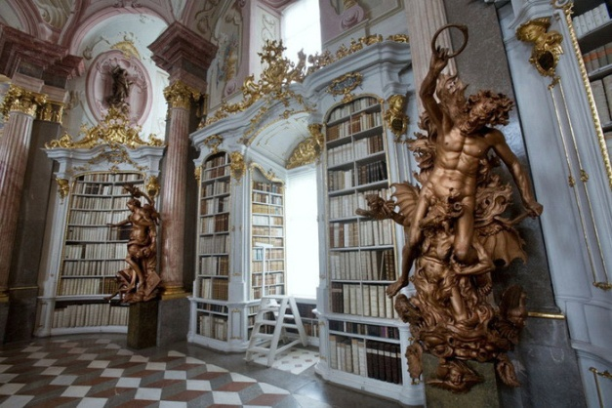
Библиотека аббатства Адмонт
(Австрия)
Основана: в 1776 году
Фонд: 200 тыс.
Редкие экземпляры: работа апостола Петра.
Официальный сайт
А вот библиотека аббатства когда-то называлась «восьмым чудом света» и являлась крупнейшей в мире монастырской библиотекой. В ее «коллекции» было много редких фолиантов. Но вскоре она сгорела, и произведения книжного искусства пришлось восстанавливать заново. Зато сегодня – здесь находится крупнейшее собрание старинных томов совершенно разнообразной тематики.
Ежегодно люди приезжают в это волшебное место не только, чтобы подержать в руках замечательные фолианты, но и насладиться дизайном библиотеки. Книгохранилище находится в отдельном большом здании. Его внутренний интерьер скорее похож на залы музея или фойе театра.
Книгохранилище

Slide 13
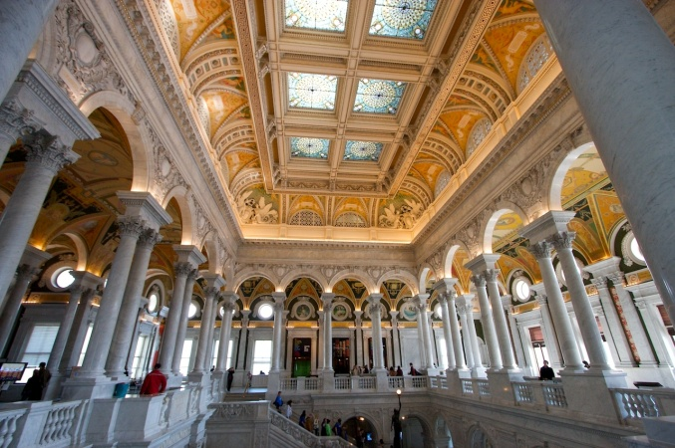
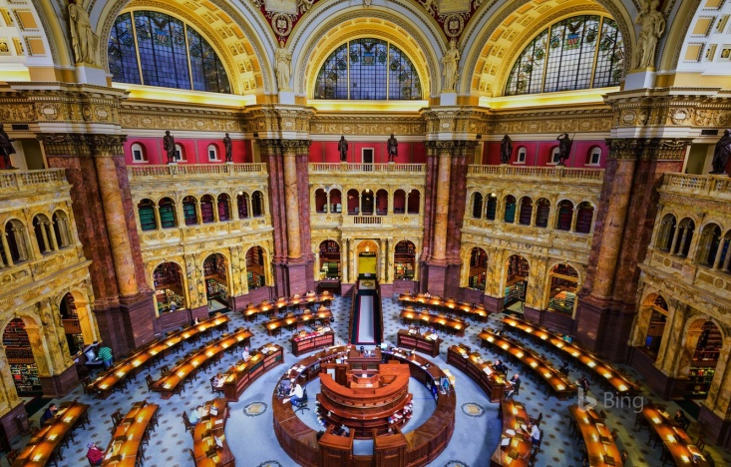
Библиотека Конгресса
(Вашингтон, округ Колумбия)
Основана: в 1800 году
Фонд: 155,3 млн
Редкие экземпляры: Декларация Независимости США (1776 год)
Официальный сайт
Отправляемся в США, где нас ждет библиотека Конгресса — национальная библиотека, созданная Джоном Адамсом (президентом США), и самое старое федеральное культурное учреждение в стране. Здесь хранятся свыше 5 тыс. инкунабул (первые книги в Европе), книжные собрания президентов США и коллекция редких американских изданий. Наиболее полно представлена литература по праву, истории, филологии, политике, по естественным и техническим наукам, а также справочно-библиографические издания.
Библиотека состоит из 3 разных зданий и является самой большой библиотекой в мире. Она также выполняет важную функцию, как «библиотека последней инстанции» в США, подтверждая наличие определенных книг другим библиотекам по всей стране. Сегодня двери хранилища открыты для всех желающих старше 16 лет, однако некоторые его архивы до сих пор находятся под грифом «секретно» и не доступны простым обывателям.

Slide 14
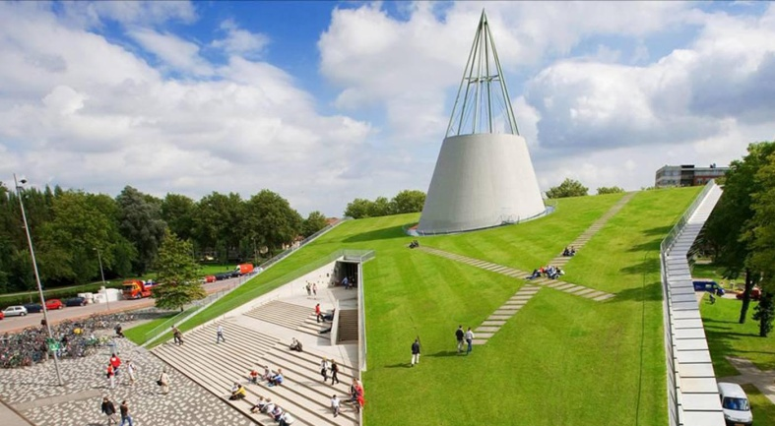
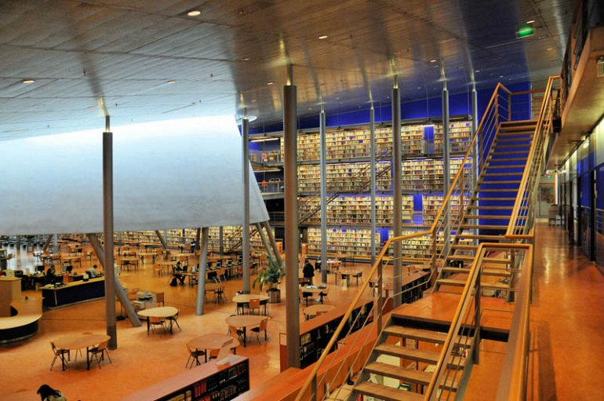
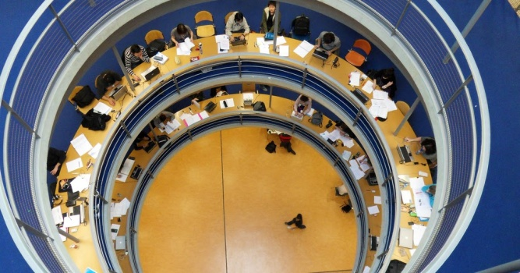
Библиотека технического университета
(Делфт, Нидерланды)
Удивляет нас и Делфтский университет – один из крупнейших технических университетов в Европе, всегда шагавший в ногу со временем. Из-за того, что она идеально сливается с окружающим ландшафтом ее назвали «Библиотека-землянка». На её закамуфлированных под крутой земляной холм крыше и стенах отдыхают после напряжённых занятий студенты. Внутри библиотеки находятся: книгохранилище, читальные залы, университетское издательство, переплётный отдел и книжный магазин. Дизайн внутренних помещений библиотеки напоминает бункер, построенный для укрытия от авиационных атак.
Основана: в 1842 году
Переезд: в 1997 году
Фонд: 150 тыс.
Официальный сайт

Slide 15
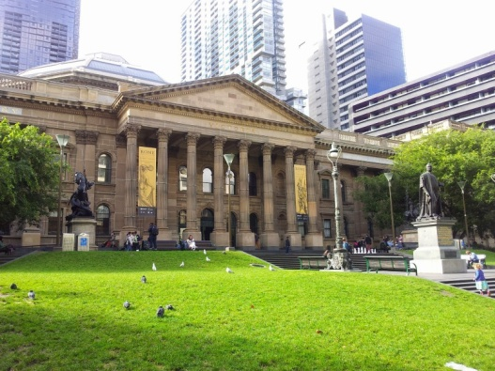
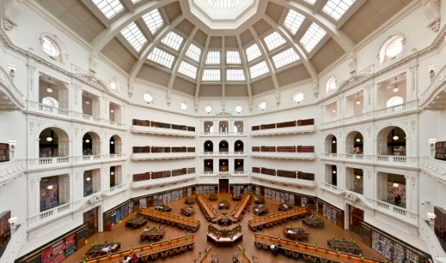
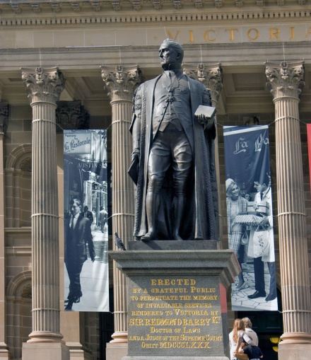
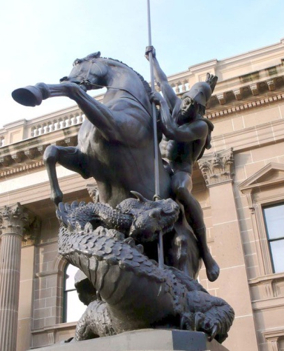
Государственная библиотека
(Виктория, Австралия)
Еще одна великолепная библиотека находится в штате Виктория. Это крупнейшее книгохранилище и одно из самых больших книжных собраний во всей Австралии. Когда библиотека была основана ее коллекция насчитывала около 4 тыс. томов. Сегодня же здание охватывает целый квартал и имеет несколько читальных залов, а в его хранилищах нашли обитель более 1,5 млн. экземпляров книг и 16 тыс. периодических изданий.
Внутри строение украшено красивыми резными лестницами и коврами, а также миниатюрной картинной галереей. На большом газоне перед входом в библиотеку располагается парк скульптур, основанный в 1860 году. Государственная библиотека Виктории по праву может считаться одним из самых необычных книгохранилищ в мире.
Основана: в 1859 году
Переезд: в 1990 году
Фонд: 15 млн
Редкие экземпляры: дневники основателей города Джона Бэтмана и Джона Паскоу Фокнера, труды Джеймса Кука
Официальный сайт
Сэр Редмонд Барри (1887 г.)
Святой Георгий,
убивающий дракона (1889 г.)
Парк скульптур

Slide 16
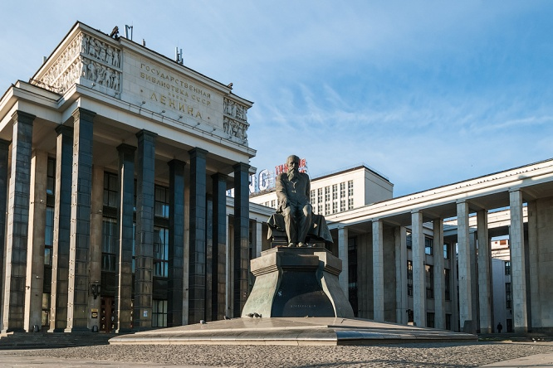
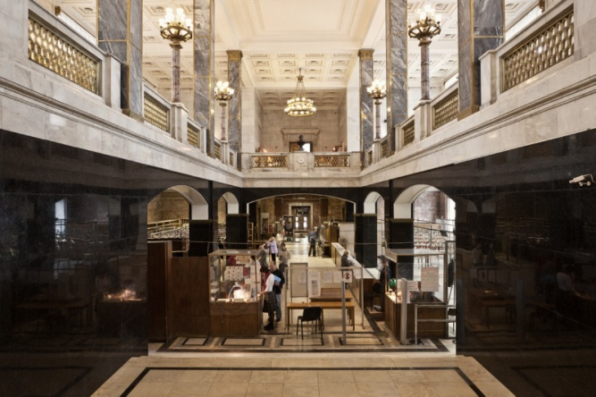
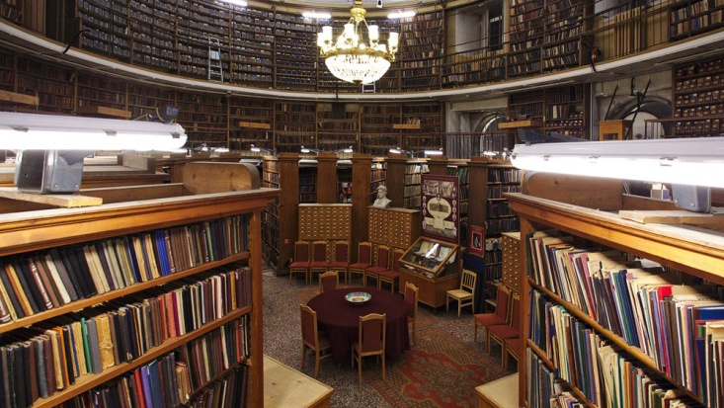
Российская государственная библиотека
(Москва, Россия)
Мы не могли пропустить нашу Российскую государственную библиотеку — крупнейшую библиотеку России, вторую по величине в мире. Основана она в 1862 году и с момента образования получает обязательные экземпляры всех изданий, выпускающихся на территории нашей страны.
В фонде хранятся книги, периодические издания, ноты, звукозаписи, изоиздания, картографические издания, электронные издания, научные работы, документы и др. Архитектура комплекса включает принципы разных эпох. Главное здание украшает двухрядный скульптурный фриз, а стены на уровне второго этажа украшены бронзовыми бюстами великих мыслителей, ученых и писателей. Для изготовления этих горельефов переплавили колокола московских церквей.
Основана: в 1862году
Переезд: в 1960 году
Фонд: 47,1 млн.
Редкие экземпляры: сказка А.С. Пушкина «О купце и его работнике Балде» Официальный сайт

Slide 17
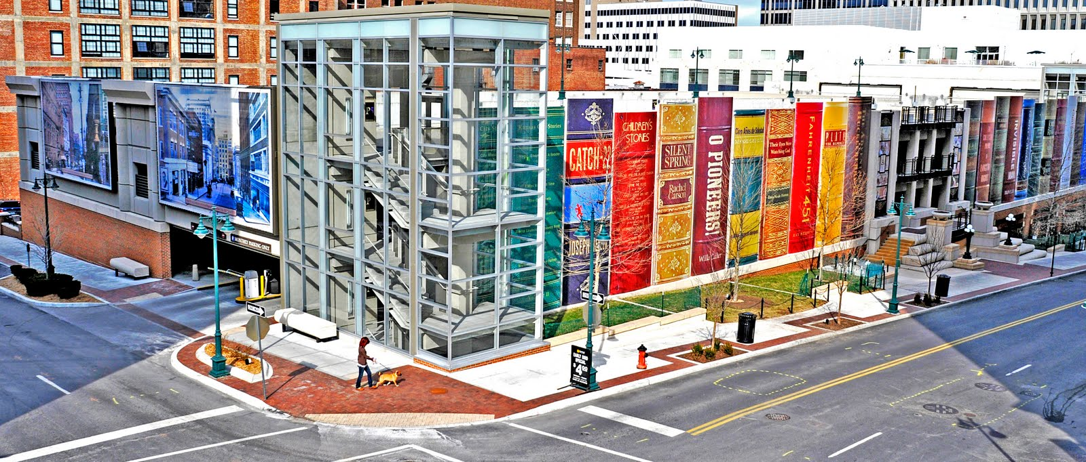
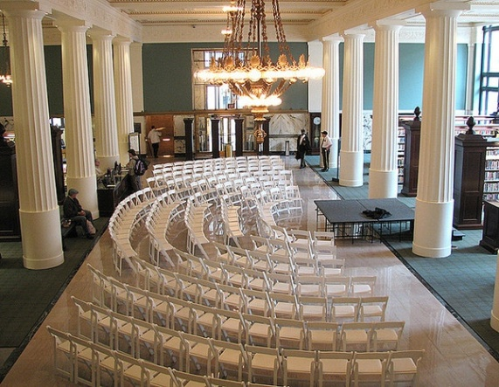
Публичная библиотека
(Канзас-Сити, США)
При переезде в 2004 году библиотека заняла просторное помещение, шикарный особняк (1904 года), который ранее служил Первым национальным банком. Через два года после переезда пришлось построить парковку, нарушив архитектурный облик здания. Чтобы закрыть вид на парковку, построили стену в виде книжной полки.
Высота «книжек» – 8 метров, ширина – 2 метра. На «полке» дружно соседствуют выдающиеся произведения классиков мировой литературы, выбранные по результатам опроса, а вот внутренний дизайн сделан в банковском стиле как дань историческому прошлому здания. В здании имеется несколько конференц-залов, читальный зал, просмотровый зал и несколько кафетериев. Библиотека хранит на своих полках в открытом доступе, а также в закрытом хранилище не только современные издания, но и действительно ценные и исторически редкие экземпляры.
Основана: в 1873 году
Переезд: в 2004 году
Фонд: 2,5 млн
Официальный сайт

Slide 18
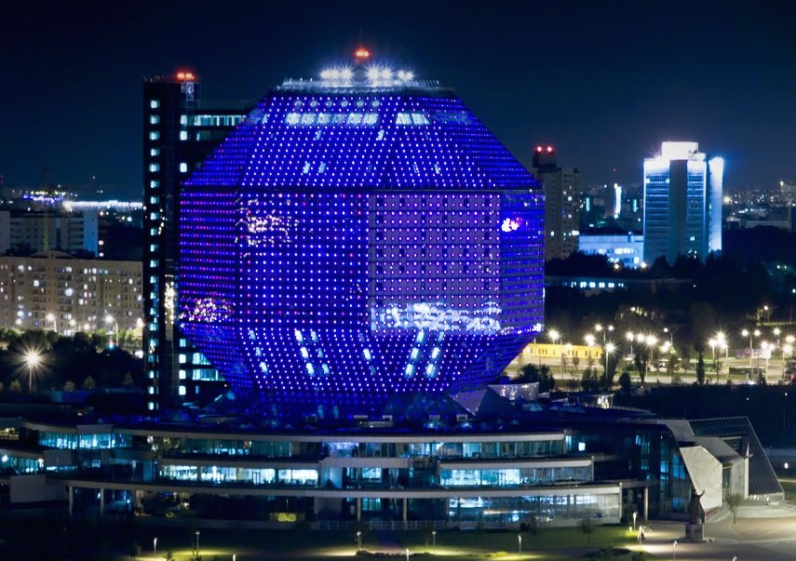
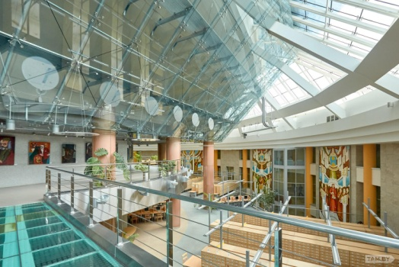
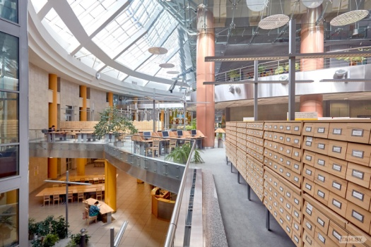
Национальная библиотека
(Минск, Республика Беларусь)
Необычное здание Национальной библиотеки Беларусии встречает нас оригинальной геометрической формой – ромбокубооктаэдр (фигура из 18 квадратов и 18 треугольников) и подсветкой здания, которая включается ежедневно с заходом солнца и работает до полуночи. Цвет и узоры меняются ежесекундно. Здесь так же находится единственная в Минске смотровая площадка.
Возглавляя систему библиотек страны, она является хранительницей мощного информационного ресурса. Более 90 лет она собирает документальное наследие белорусского народа. В библиотеке хранится более 90 тыс. редких и старопечатных книг и рукописей, самые ранние из которых датируются XIV–XV вв.
Оснащенная современным инженерным и технологическим оборудованием, библиотека использует новейшие информационные технологии, на качественно новом уровне удовлетворяет образовательные, научные, культурные запросы общества, формирую документальную память нации.
Основана: в 1922 году
Фонд: 10 млн
Редкие экземпляры: первые издания классиков белорусской литературы, первопечатник Библии
Официальный сайт

Slide 19
Библиотека редких книг и рукописей Бейнеке
(Нью-Хейвен, США)
Коллекция редких книг и манускриптов, которая является одной из крупнейших коллекций в мире – хранится в библиотеке редких книг в Йельском университете. В ней находится более 500 тыс. книг и несколько миллионов манускриптов.
На пожертвования семьи Бейнеке было специально спроектировано здание для сохранения ценных фолиантов, документов и рукописей: для защиты от солнечных лучей отсутствуют окна, а стены выполнены из Вермонтского мрамора, гранита, бронзы. Внешние размеры имеют математические пропорции 01:02:03 (высота: ширина: длина).
В центре расположена стеклянная книжная башня в шесть уровней, способная хранить 180 тыс. томов. Именно башня и содержит самую ценную коллекцию, запрещенную для просмотра всем, кроме библиотекарей. Башня оснащена системой гашения огня, которая использует вместо водных разбрызгивателей – комбинации газов, способных в считанные секунды остановить процесс сгорания. Библиотека Бейнеке открыта как для всех Йельских студентов, так и для посещающих её исследователей.
Основана: в 1960 году
Фонд: 1,2 млн.
Редкие экземпляры: Манускрипт Войнича, одна из Библий Гутенберга
Официальный сайт

Slide 20
Библиотека Гейзеля
(Сан-Диего, США)
Библиотеки при университетах не перестают удивлять. И следующая невероятная библиотека находится в Университете Калифорнии - это центральная, самая главная библиотека университета, здание которого само по себе стало символом учебного заведения, и задействовано даже на его эмблеме.
Названа в честь писателя и мецената Теодора Сьюза Гейзеля, внёсшего значительный вклад в формирование ее фондов. У входа в здание примечательна цветная инсталляция, гласящая: «Читай, пиши, думай, мечтай», словно готовя читателя к пути по бесконечному древу знаний.
Основана: в 1970 году
Реконструкция: в 1993 году
Фонд: 7 млн.
Официальный сайт

Slide 21
Библиотека Александрина
или Новая Александрийская библиотека (Египет)
На месте легендарной Александрийской библиотеки, уничтоженной почти 2 тыс. лет назад, была возведена Библиотека Александрина. Здание располагается внутри бассейна и выполнено в форме диска, олицетворяя одновременно и восход солнца знаний, и древнеегипетского бога солнца Ра.
Внутри «солнца» находится целая библиотечная Вселенная: гигантский фонд, многочисленные читальные залы (главный зал располагается на 11 каскадных уровнях), конференц-зал, специализированные библиотеки для слепых, подростков и детей, четыре галереи искусств, планетарий, лаборатория по реставрации древних рукописей.
На облицованных гранитом стенах читальных залов высечены графические системы из 120 языковых систем мира. Этот архитектурный шедевр библиотекари и читатели охраняли во время Египетской революции 2011 года, выстроившись в «живую цепь» вокруг здания библиотеки и отбивая атаки мародерских толп.
Основана: в 2002 году
Фонд: 8 млн
Редкие экземпляры: Хранятся в секрете
Официальный сайт

Slide 22
Публичная библиотека Бишан
(Сингапур)
Мировые инновации не обошли стороной и Сингапур. Построенная по проекту агентства LOOKArchitects публичная библиотека Бишан – одна из новейших архитектурных достопримечательностей. Отдельные блоки из цветного стекла позволяют уединиться, чтоб почитать в тишине. Главная особенность библиотеки – специально отведённые звукоизоляционные залы для обсуждения прочитанных книг («Мыслезалы»). Процесс выдачи книг, которых здесь огромный выбор и по разным направлениям, полностью автоматизирован, читатель получает свой заказ максимум через 5 минут.
Основана: в 2006 году
Фонд: 300 тыс.
Официальный сайт
«Мыслезал»

Slide 23
Библиотека и культурный центр
(Венесуэла, Норвегия)
Самое футуристическое книгохранилище в мире расположено на западном побережье Норвегии. Уникальная геометрия крыши здания основывается на 27 деревянных дугах, произведенных из переработанных пиломатериалов. В центре каждой дуги обустроен комфортабельный уголок для чтения.
При строительстве современного сооружения использовалась преимущественно древесина, поэтому строение отвечает самым высоким экологическим требованиям. Библиотека Венесуэлы не раз становилась лауреатом архитектурных конкурсов как в Норвегии, так и за рубежом.
Основана: в 2011 году
Фонд: 250 тыс.
Официальный сайт

Slide 24
Городская библиотека Штутгарта
(Германия)
Основана: в 2011 году
Фонд: 500 тыс.
Официальный сайт
Одна из лучших библиотек Германии. Внешняя архитектура здания, представляющего собой обычный куб, достаточно проста и вряд ли вызовет интерес, но вот его внутренний дизайн – гимн современности и инновациям. Книгохранилище располагается на 9 этажах, каждый из которых посвящен отдельной тематике, например, искусству или детской литературе.
Здесь вы не найдете традиционных читальных залов со скрипучей мебелью, но приятно удивитесь футуристическим диванам с подушками. Ну а специально оборудованные кабины для пользования интернетом и прослушивания музыки только дополняют новаторский антураж помещения. Необычный дизайн внутри сооружения призван не столько поражать воображение, сколько обращать внимание посетителей исключительно на книги. Тем не менее профессиональные издания заслуженно оценили архитектуру городского хранилища Штутгарта и включили его в список 25 самых красивых библиотек в мире.

Slide 25
Библиотека Лиюань
(Китай)
Не только городские библиотеки могут поразить воображение – в деревне Хуайжоу был построен удивительный «книжный храм», похожий на старинную деревянную крепость. Спроектированная профессором архитектуры Ли Сяодунем (Университет Цинхуа) конструкция библиотеки состоит из стекла и 45 тыс. деревянных прутиков.
Внутри библиотеки нет ни столов, ни стульев – их заменяют многоуровневые террасы с вставленными книжными полками. На полках-терассах лежат циновки, на которые можно сесть и читать книгу прямо на месте. Здание библиотеки не электрифицировано, поэтому освещение исключительно естественное – через прозрачную крышу с покрытием из деревянных прутиков. Ввиду отсутствия электричества, библиотека работает только до 16.30 вечера.
Основана: в 2011 году
Фонд: 30 тыс.
Официальный сайт

Slide 26
Библиотека Абердинского университета
(Шотландия)
Основана: в 2012 году
Фонд: 250 тыс.
Официальный сайт
В сентябре королева Елизавета II объявила об официальном открытии новой библиотеки Университета Абердина в Шотландии. Необычное сооружение стало центром учебной и исследовательской деятельности студентов университета. За первый год функционирования в стенах учреждения побывало более 700 тыс. посетителей. Здесь хранится около 250 тыс. томов и рукописей, имеется читальный зал, рассчитанный на 1,2 тыс. человек, а также расположена выставочная галерея и экспозиционный зал. Отдельного внимания заслуживает необычная современная архитектура сооружения: его фасад представляет собой комбинацию из стекла и пластиковых белых линий, а центром внутреннего интерьера стал футуристический атриум, раскинувшийся на 8 ярусах здания. Благодаря своему дизайну эта библиотека по праву заслужила статус одной из самых необычных и красивых в мире.

Slide 27
Библиотека «Око Бинхая»
(Тяньцзинь, Китай)
В культурном районе Китая построили удивительную читальню «Око Бинхая». Уютный светлый и просторный читальный зал первого этажа, маленькие гостиные и офисные комнаты, конференц-залы и помещения с аудио и компьютерной оснасткой ждут своих посетителей. Впрочем, комфортно устроиться можно сразу, не отходя от полок.
Извилистые стены кажутся полными книг, но на самом деле большая часть покрытий в зале — печатные изображения. Реальные книги хранятся в других комнатах здания для удобства и доступности пользователей. Необыкновенный дизайн, подсветка, плавные формы интерьера создают спокойную атмосферу для читателей всех возрастов и интересов. Эта китайская библиотека поражает своими размерами и простором.
Основана: в 2017 году
Фонд: 1,2 млн.
Официальный сайт

Slide 28
Проекты будущих библиотек
Все библиотеки разнообразны и интересны по своему, но проектируют все новые и интересные проекты, т.к. в наши дни библиотеки востребованы и очень нужны обществу. Представляем вам лишь малую часть уже существующих проектов библиотек бедующего.
Бесконечная библиотека в Стокгольме. Проект по созданию библиотеки подразумевает создание «бесконечной» стены книг. В центральном атриуме этой библиотеки будет огромная стена с полками, заставленными книгами.
Книжная гора. Недаром книгу большого объема называют «глыбой». Вот в нидерландском городке Спейкениссе планируют построить библиотеку в виде горы, состоящей как раз из таких «глыб».
Библиотека-раковина в Астане. Компания BIG Architects разработала проект суперсовременной библиотеки, который заказал Президент Казахстана. Сегодня ведется строительство самой экологичной и инновационной библиотеки в мире.
Филиппова, Т. С миру…по новому пространству : Обзор проектов и новых библиотечных зданий / Татьяна Филиппова // Библиотечное дело. – 2016. - № 2. – С. 18 – 21 : ил.

Slide 29
Мы с вами познакомились с библиотеками, имеющих многовековую историю, и которые сохранили древние фонды. Путешествовали по суперсовременным библиотекам с передовыми технологиями и увидели новые проекты с невероятными библиотеками. Многие из них – настоящие произведения искусства и достопримечательности городов и стран. Все они участники различных рейтингов: самые старые, самые красивые, самые большие… Но сейчас все чаще стали появляться и нестандартные библиотеки. Эти библиотеки ломают наше привычное представление о них.
«Библиотека - это не только книга. Это прежде всего колоссальный концентрат спрессованного времени, как бы сопряжение тысячелетий человеческой мысли…»
М.Шагинян

Slide 30
Пляжные библиотеки
Вот, например, Герман Копренас соорудил библиотеку прямо на территории одного из песчаных пляжей болгарского черноморского курорта Албена и снабдил её более 3 тыс. книг на 10 языках. Гостям библиотеки предлагается не только заимствовать книги на время, но и самим пополнять библиотеку. Эта идея многим понравилась и такие библиотеки стали появляться и на других пляжах.

Slide 31
Библиотека-отель The Library Resort
(Таиланд)
В Таиланде, на пляже Чавенга острова Самуй был построен отель-библиотека The Library Resort. Отель предлагает отдыхающим не только физический, но и культурный «релакс» – возле бассейна открыта библиотека с достаточно солидным фондом (имеются даже книги на русском языке).
В отеле есть большие читальные залы с современным минималистическим дизайном, однако постояльцам разрешается читать книги и около бассейна на свежем воздухе. Почитать можно не только бумажные книги, но и электронные: в каждом номере – компьютеры iMac с бесплатным выходом в Интернет. Идеальное место для отдыха любителей печатного слова!

Slide 32
Библиотека в почтовом ящике
(Bookcrossing)
Буккроссинг — хобби и общественное движение, действующее по принципу социальных сетей и близкое к флешмобу. Человек, прочитав книгу, оставляет её в общественном месте для того, чтобы другой, случайный человек мог эту книгу найти и прочитать; тот, в свою очередь, должен повторить это же действие.
Идею буккроссинга предложил специалист по интернет-технологиям Рон Хорнбекер в марте 2001 года. Через полгода на его сайте было около 300 активных пользователей, которые «отпускали» книги и приводили новых участников. С уверенностью можно утверждать только то, что народ подхватил идею и теперь делаются специальные ящики и полки в любом уголке земного шара.

Slide 33
Библиотека в автобусе
Однажды, 11 лет назад водитель автобуса из Бразилии Антонио де Консейсан Ферейра принес на работу коробку с книгами, которые раздал пассажирам, записав их имена. Сегодня автобус Антонио — представляет собой библиотеку на колесах, на книжной полке которого всегда можно найти около 15 названий книг.
Передвижная библиотека призвана помочь скоротать время в дороге, повысить уровень культуры пассажиров, а также доставить литературу в удаленные уголки города. Такой вид библиотеки многим пришелся по вкусу и люди стали превращать их в библиотеки на колесах. В нашем городе Туле в 2014 году появился «Библиоэкспресс».
Цховребова, Е. А. Библиоэкспресс : элемент городской среды / Елена Цховребова // Современная библиотека. – 2017. – № 8. – С. 28 – 29 : ил.
«Библиоэкспресс»
«Библиоэкспресс»

Slide 34
Библиотанк и Библио-мул
Как оказалось не только в автобусе может быть передвижная библиотека. Аргентинский художник Рауль Лемесофф нашел свой способ пропагандировать мир через литературу. Он построил передвижную библиотеку в виде танка. На внешних стенках танка располагается около 900 книг. Рауль «гастролирует» со своей библиотекой по городам и селам Аргентины, поддерживая таким образом народное образование.
А вот в горах Трухильо в Венесуэле (в 2009 году) один из местных университетов тоже организовал своего рода передвижную библиотеку. Книги для крестьянских детей из отдаленных деревень теперь привозит библио-мул.

Slide 35
«Каждый из нас может обрести в библиотеке спокойствие духа, утешение в печали, нравственное обновление и счастье, если только умеет "владеть тем драгоценным ключом, который отпирает таинственную дверь этой сокровищницы"»
Леббок
Самые необычные библиотеки мира уже давно стали не только гаванями великих знаний, но и яркими красивыми достопримечательностями, куда стремится попасть любой путешественник. И посещение таких хранилищ может навсегда изменить мнение о том, как должны выглядеть настоящие библиотеки. Эти библиотеки – кладезь истории, культуры и всемирное достояние, которое мы обязаны хранить и передать своим потомкам.

Slide 36
Библиотечный специалист рекомендует к прочтению:
В этом журнале рассмотрены особенности развития отечественных общедоступных библиотек за прошедшие 100 лет. История этих библиотек была крайне непростой и насыщенной противоречиями.
Эрмитаж нас удивляет не только великолепными произведениями искусства, но и впечатляющей библиотекой, с её редчайшими экземплярами книжного мира, с коллекциями рукописей и историей.
Тысячелетний мир библиотек неисчерпаем, хранит множество тайн и загадок. В этой статье представлена информация об истории и современном состоянии библиотечного искусства Кубы и Бразилии..
Матвеев, М. Ю. Российские общедоступные библиотеки за 100 лет : достижения и противоречия / Михаил Матвеев // Библиотечное дело. – 2017. – № 19. – С. 28 – 33 : ил.
Зимина, О. Библиотека Эрмитажа и ее коллекции / Ольга Зимина // Наше наследие. – 2017. – №124. – С. 114 – 125 : ил.
Германцев, С. Г. Единство – в разнообразии / Станислав Германцев // Современная библиотека. – 2018. – № 7. – С. 84- 91 : ил.

Slide 37
Библиотечный специалист рекомендует к прочтению:
В самой краткой и наглядной форме показан процесс создания книги — от папирусов древности до полиграфии наших дней. В выразительных рисунках с лаконичными пояснениями представлены виды старинной рукописной и печатной книги, технология изготовления бумаги, история развития шрифта, конструкция современных книг, процессы их производства.
Книга поможет читателям совершить своеобразное путешествие в прошлое России, богатое многими замечательными событиями. О них расскажут бесценные памятники русской и мировой культуры, хранящиеся в Центральном государственном архиве древних актов - ЦКАДА СССР. Читатели познакомятся с историей создания архива, той огромной работой, которую его сотрудники ведут по сохранению и популяризации документальных источников.
Книга знакомит читателя с редкими и особо ценными изданиями из фондов Государственной библиотеки СССР им. В.И. Ленина. В ней рассказано о непростой истории установления датировки древнейших рукописей, о загадках иллюстрирования, о нелегкой судьбе памятников книжной культуры, нередко уникальных, существующих в единственном экземпляре, изданных роскошно, а порой и очень скромно, с автографами известных писателей и ученых.
Автократова М. И. Сокровищница документов прошлого / М. Автократова, В. Буганов. – Москва. : Современная Россия, 1986. – 336 с. : ил.
Книжные сокровища мира : из фондов Государственной библиотеки СССР имени В.И.Ленина / сост. Е.И. Левит. – Москва : Книжная палата, 1989. - 218 с. : ил.
Гуссман, Г. О книге / Генрих Гуссман. - Москва : Книга, 1982. - 112 с.

Slide 38
Библиотечный специалист рекомендует к прочтению:
В эпоху информатизации изменился облик библиотеки и ее роль как общественного института. И возникла объективная потребность обобщить весь пройденный библиотеками путь. В этой иллюстрированной книге представлено развитие библиотечного дела на примере описаний конкретных библиотек - Европы, Азии, США и, естественно, России в историческом аспекте.
С этой книгой вы совершите путешествие в прошлое Тульских библиотек. Автор раскрывает страницы истории формирования библиотечной сети Тулы. Впервые представлен материал по общедоступным, церковным, национальным библиотекам города XIX–начала XX веков.
Книга вам расскажет об истории книги и книжного дела, библиографии, видных отечественных и зарубежных деятелях, профессиональных ассоциациях, периодических изданиях и др. В ней представлены новейшие информационно-коммуникативные технологии, вопросы создания электронных библиотек и их роли в современной культуре, а также организации библиотечного менеджмента и другие.
Зарудская, И. К. Из истории библиотек города Тулы / Ирина Зарудская. – Тула : Изд-во ТГПУ им. Л.Н. Толстого, 1997. - 166 с. : ил.
Владимиров, Л. И. Всеобщая история книги : Древний мир, Средневековье, Возрождение, XVII век / Лев Владимиров ; [пер. Н. Л. Владимировой]. – Москва : Книга, 1988. - 310 с. : ил.
Володин, Б. Ф. Всемирная история библиотек / Борис Володин. – Санкт-Петербург: Профессия, 2002. - 351 с. : ил. - (Библиотека).

Slide 39
Рекомендуемая литература
Армс, В. Электронные библиотеки : учебное пособие для обучения в вузах по курсам "Информатика" и "Информационные системы" / Вильям Армс. - Москва : ПИК ВИНИТИ, 2002. - 273 с.
Ашервуд, Б. Азбука общения, или Public relations библиотеки / Б. Ашервуд. – Москва : Либерия, 1995. – 174 с. : ил.
Бекетова, Н.Английская библиотечная провинция, или Библиотека Ходдесдона как центр общественной жизни / Наталия Бекетова // Библиотечное дело. – 2017. – № 17. – С. 16 – 18 : ил.
Берестова, Т. Ф. Информационное пространство библиотеки : научно-методическое пособие. 100 выпусков. № 76 / Т. Ф. Берестова. – Москва : Либерия-Бибинформ, 2007. – 240 с. - (Библиотекарь и время. XXI век).
Библиотечное дело : терминологический словарь / РГБ ; ред. Н.Н. Демина. - 3-е изд., доп. - Москва : [б. и.], 1997. - 165 с.
Голубева, О. Д. В мире книжных сокровищ / О. Голубева. – Ленинград : Лениздат, 1988. – 272 с.
Глухов, А. Г. Книги, пронизывающие века / А. Глухов. – [Изд. 2-е, доп.] – Москва : Книга, 1975. – 140 с. : ил. – (Судьбы книг).
Динерштейн, Е. А. Иван Дмитриевич Сытин и его дело / Ефим Динерштейн ; худож. В.М. Мельников. - Москва : Московские учебники, 2003. - 366 с. : ил.
Дрешер, Ю. Н. Библиотерапия : учебное пособие / Юлия Дрешер. - Москва : Фаир, 2007. - 558 с. - (Специальный издательский проект для библиотек).
Дрюбин, Г. Р. Книги, восставшие из пепла / Герман Дрюбин. – Москва : Книга, 1966. – 181с. : ил. – (Судьбы книг).
Душа дела. Писатели о библиотечном труде / ред. Т. Павелко. – Москва : Книжная палата, 1987. – 319 с. – (Библиотечная серия).
Ловкова, Т. Б. Библиотека как центр досуга : учебно-методическое пособие. 100 + 100 выпусков. №102 / Татьяна Ловкова. - Москва : Либерея-Бибинформ, 2009. - 104 с. - (Библиотекарь и время. XXI век).
Луценко, Л. Фэнтези на мягком диване, или идеальное учреждение глазами тинейджера / Людмила Луценко // Библиотека. – 2017. – №12. – С. 46-50 : ил.
Мелентьева, Ю. П. Библиотека и юношество: поиски взаимопонимания. Библиотечное обслуживание как процесс социализации личности / Юлия Мелентьева. – Москва : Институт психологии РАН, 1996, - 160 с.
Савельева, Н. Ю. Настольная книга библиотекаря / Н. Савельева. - 2-е изд. - Ростов-на-Дону : Феникс, 2006. - 380 с. - (Профессиональное мастерство).

Slide 40
Рекомендуемая литература
Современные проблемы библиотечной и информационной этики / сост. Ю. П. Мелентьева, И.А. Трушина ; науч. ред. В.Р. Фирсов. – Санкт-Петербург : Российская национальная библиотека, 2006. - 244 с.
Соколов, С. В. Фандрайзинг в библиотеках Германии / Сергей Соколов // Современная библиотека. – 2019. – № 2. – С. 14 – 19 : ил.
Стеллецкий, И. Я. Мертвые книги в московском тайнике / И. Стеллецкий. – Москва : Московский рабочий, 1993. – 270 с. : ил.
Тюлина, Н. И. Дома и на чужбине : Записки библиотекаря со счастливой судьбой / Н. Тюлина. – Москва : Либерея, 1999. - 135 с. : ил.
Хмелевская, Е. На страже семьи / Елена Хмелевская // Библиотека. – 2017. – № 1. – С. 33-37 : ил.
Человек читающий : Homo legens : Писатели XX в. о роли в жизни человека и общества / сост. С. И. Бэлза. – [Изд. 2-е, доп.]. – Москва : Прогресс, 1990. – 720 с., ил.
Через библиотеки – к будущему : сборник материалов по формированию детско-юношеской политики: (по материалам конференций ЮНЕСКО «Информация для всех»). В 2ч. Ч.1 / ЮНИСЕФ, Рос . комитет программы ЮНЕСКО «Информация для всех», сост. А.Демидов. – Москва : Школьная библиотека, 2004. – 248 с. – (Профессиональная библиотека школьного библиотекаря, Сер.1. Вып. 6-7.)
Юношеские библиотеки России : информационный вестник. Вып. 1 (32) / Федеральное агентство по культуре и кинематографии, Рос. гос. юнош. б-ка ; отв. ред. Л. М. Инькова – Москва : [б. и.], 2005. – 107 с.
Подбор материала, монтаж, дизайн, библиографическое описание литературы
главный библиотекарь интеллект-центра ЦГБ им. Л.Н. Толстого Урюпина Д.Н.

